Slide 1
Departamento Matemática
INSTRUCTIVO.
Alumnos producto de la contingencia es importante que te apoyes académicamente de los textos, material M
ineduc, guías y también la plataforma de nuestro colegio.
Lee atentamente lo teórico para que desarrolles correctamente la parte práctica en su cuaderno.
Y lo mas importante es que se cuiden a ustedes y su entorno siguiendo las simples indicaciones de NO salir de casa y mantener un higiene y desinfección constante.
Saludos.
Hay al final de la guía apoyo de internet con sus respectivos link.

Slide 2
UNIDAD PENDIENTE 2019 ESTADISTICA Y PROBABILIDADES 8° BÁSICO
Recordemos que estábamos trabajando en la construcción de tablas de frecuencia, para ello un recordatorio de dicho contenido.
V : es el dato que nos entregan que lo ordenamos de menor a mayor.
FA: es la cantidad de cada dato entregado. ( la suma de las FA debe coincidir con el total de datos entregados)
FAA: se repite la primera FA y luego sumamos diagonalmente. ( La ultima FAA debe coincidir con la suma de FA)
FR: es la división de cada FA con el total de datos. ( usaremos dos decimales y la suma de todas las FR debe ser uno o muy próximo a el.)
FRA: se repita la primera FR y luego se suman diagonalmente, ( La ultima FRA debe coincidir con la suma de las FR)
FP: Se multiplica cada FR por 100 . ( la suma de las FP debe ser 100 o muy próximo a 100)
FPA: SE repite la primera FP y luego se suman diagonalmente. ( La ultima FPA debe coincidir con la suma de las FP)
MODA: dato que mas se repite.
MEDIA: PROMEDIO QUE SE OBTIENE DE LA SIGUIENTE MANERA: Se multiplica cada V con su FA para luego sumarlas y dividirla con el total de datos.
MEDIANA: Dato central que se obtiene al ordenar los datos.
(LA MODA, MEDIA Y MEDIANA SE DENOMINAN MEDIDAS DE TENDENCIA CENTRAL).

Slide 3
EJEMPLO: Numero de hermanos:
0 – 1 – 1 – 0 – 2 -2 - 0 -2 – 2 -3 – 5
Preguntas posibles:
A cuantas personas se les consulto: 11
Que significa el 9 de la FAA: que hay 9 personas que tienen entre 0 y 2 hermanos
Que significa el 36 de la FP: que el 36 % tiene 2 hermanos.
Que significa el 2 de FA: que hay dos personas con 1 hermano.
Que significa el 45 de la FPA: que el 45 % tiene entre 0 y 1 hermano.
MODA: 2 hermanos
MEDIA: 0X3 + 1X2 + 2X4 + 3X1 + 4X0 + 5X1 =18:11 = 1,6
MEDIANA: 2

Slide 4
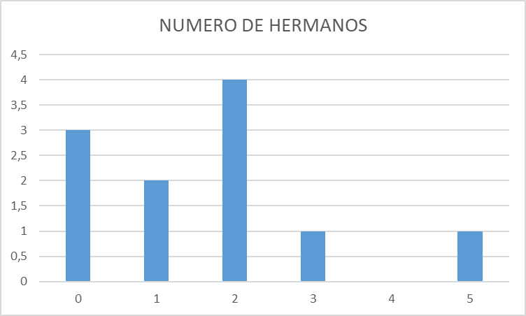
A partir de la tabla de frecuencia podemos representarlo en graficos:
Tomando la V y la FA
FA
V

Slide 5
EJEMPLO:
Confeccione tablas de frecuencia con su respectivo grafico e indicar las MTC.
1) Variable: Numero de lápices en los estuches:
10 – 12 – 11 – 12- 12- 11 – 13 – 10 – 12 – 11 – 12 – 10 – 11 – 11
2) Variable: Numero de alumnos en un curso
25 – 28 – 25 – 24 – 26 – 25 – 28 – 25 – 28 – 29 – 30 – 26 – 24 – 25
24 – 26 – 25 – 28 – 25 – 28 – 29 – 30 – 26 – 24 – 25 – 24 – 26 – 28
3) Variable: edad de personas que asisten a una reunión::
12 – 13 – 12 – 14 – 12 – 12 – 13 – 14 - 15 – 12 – 12 – 13 – 12 – 14
13 – 12 – 14 – 12 – 12 – 13 – 14 - 15 – 12 – 14 – 15 – 12 – 14 – 15
12 – 14 – 12 – 12 – 13 – 14 - 15 – 12 – 13 – 14 – 15 – 12 – 14 – 13
4) variable: horas de estudio en cuarentena de un grupo de alumnos.
2 – 3 – 1- 2 – 3 – 4 - 1 - 4 – 2 – 1 – 2 – 2 – 3 – 2 – 1 – 2 – 3 – 2 – 1 – 2
1- 2 – 3 – 4 - 1 - 4 – 2 – 1 – 2 – 2 – 3 – 2 – 1 – 2 – 3 – 3 – 2 – 1 – 4 – 5
4 – 2 – 1 – 2 – 2 – 3 – 2 – 1 – 2 – 3 – 3 – 2 – 1 – 4 – 5 – 2- 1 – 0 – 0 – 1
1- 2 – 3 – 4 - 1 - 4 – 2 – 1 – 0 – 2 – 0 – 2 – 1 – 2 – 3 – 3 – 2 – 1 – 4 – 5

Slide 6
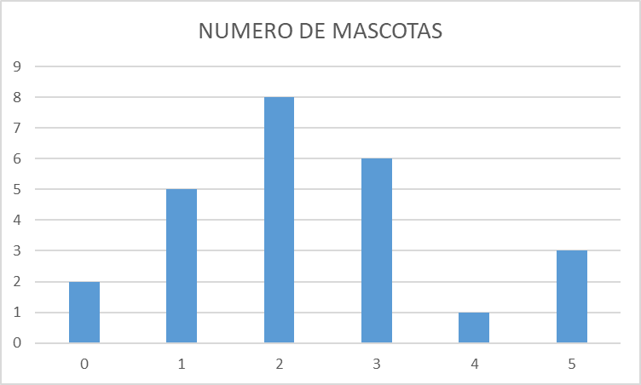
A partir del siguiente dato confeccionar tabla de frecuencia y sus medidas de tendencia central.
FA
V

Slide 7
COMPLETE EL SIGUIENTE CUADRO DE EDADES, GRAFIQUE Y ENCUENTRE LAS MEDIDAS DE TENDENCIA CENTRAL.

Slide 8
Agrego algunas paginas a revisar de youtube.
https://www.youtube.com/watch?v=0DA7Wtz1ddg
https://www.youtube.com/watch?v=leotQ32xZQ0

